Slide 1
Введение в Python. Синтаксис, консольные вывод и ввод
Занятие 5

Slide 2
Сегодня на занятии
Решим
задачи на синтаксис в языке программирования Python

Slide 3
Разница между инструкцией и алгоритмом
Инструкция | Алгоритм
некоторое действие. Оно может означать математическую операцию, сравнение или сохранение / удаление данных из переменной. | последовательная совокупность заданных инструкций, которая приводит к решению задачи.

Slide 4

Структура программы на Python
Программа на языке Python состоит из набора инструкций
Каждая инструкция помещается на новую строку.

Slide 5


Отступы в Python
В Python для выделения блоков кода используются отступы
Неправильно поставленный отступ является ошибкой
Некоторые конструкции языка могут состоять из нескольких строк

Slide 6


Зависимость от регистра
Python - регистрозависимый язык, поэтому выражения print и Print или PRINT представляют разные выражения.
Здесь определена переменная name, которая хранит строку "Tom".

Slide 7

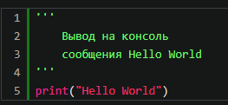
Комментарии
Для отметки, что делает тот или иной участок кода, применяются комментарии. Они не оказывают никакого влияния на работу программы.
Строчные комментарии предваряются знаком решетки - #.
В блочных комментариях до и после текста комментария ставятся три одинарные кавычки: '''текст комментария'''

Slide 8

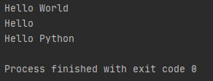
Вывод на экран
Для вывода информации на консоль предназначена встроенная функция print(). При вызове этой функции ей в скобках передается выводимое значение
По умолчанию она выводит значение на отдельной строке.

Slide 9


Вывод на экран в одну строку
При применении параметра end вызов функции print():
По умолчанию end равен символу "\n", который задает перевод на следующую строку. Поэтому функция print по умолчанию выводит передаваемое ей значение на отдельной строке.
Теперь определим, чтобы функция не делала перевод на следующую строку, а выводила значение на той же строке:

Slide 10


Вывод на экран и набор символов
Причем это может быть не один символ, а набор символов:
данном случае выводимые сообщения будут отделяться символами " and ":

Slide 11


Ввод данных
Для ввода из консоли в Python определена функция input(). В эту функцию передается приглашение к вводу. А результат ввода мы можем сохранить в переменную.
В данном случае в функцию input() передается приглашение к вводу в виде строки "Введите свое имя: ". Результат функции - результат ввода пользователя передается в переменную name.
Результат работы кода:

Slide 12
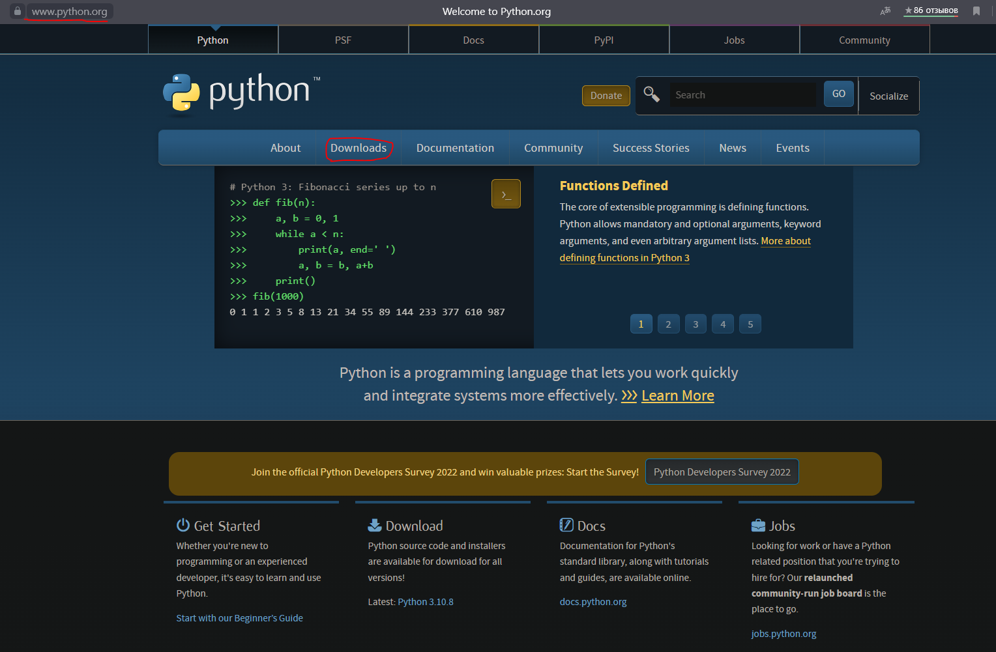
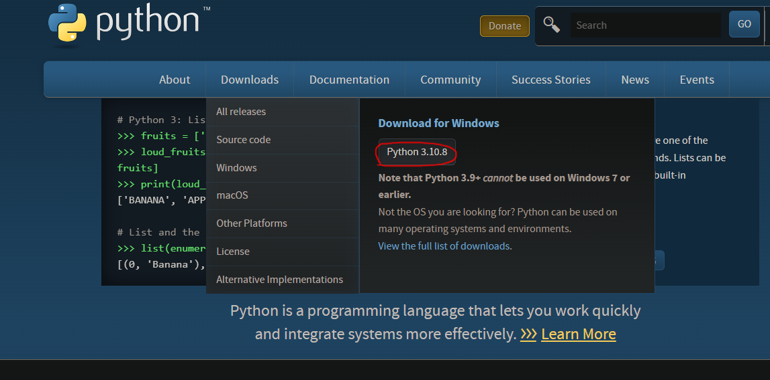
Установка Python
Скачиваем программу с сайта

Slide 13
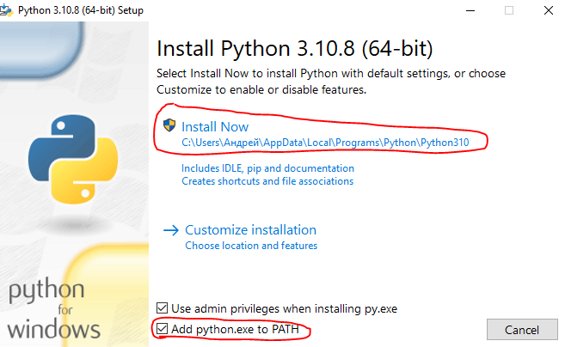
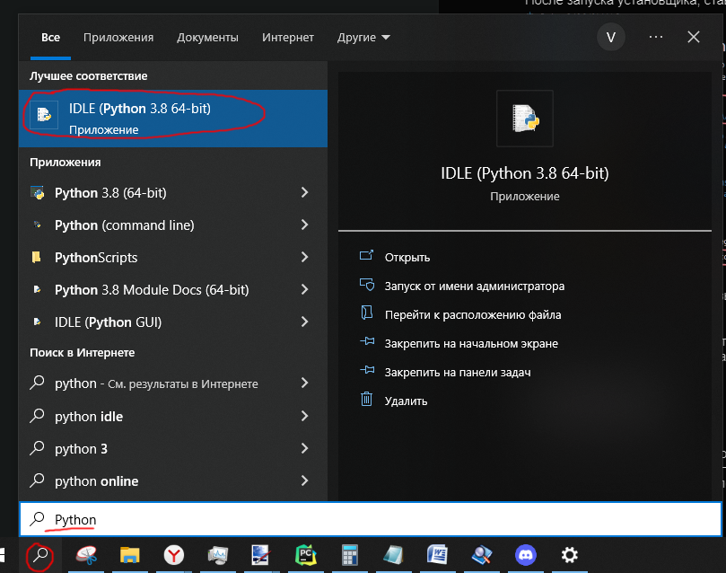
Установка Python
Устанавливаем
Запускаем через поиск

Slide 14
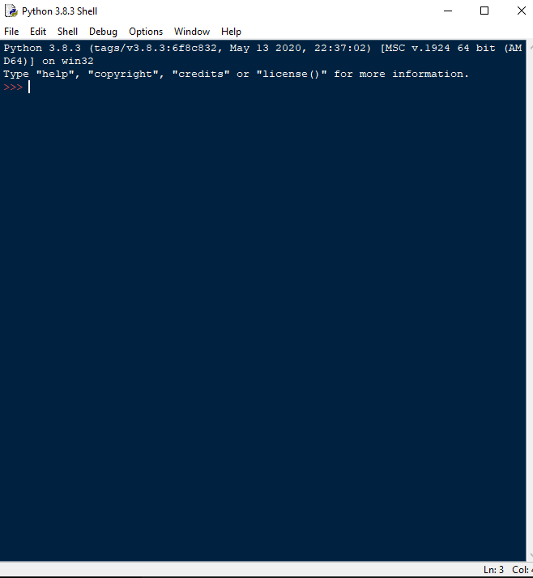
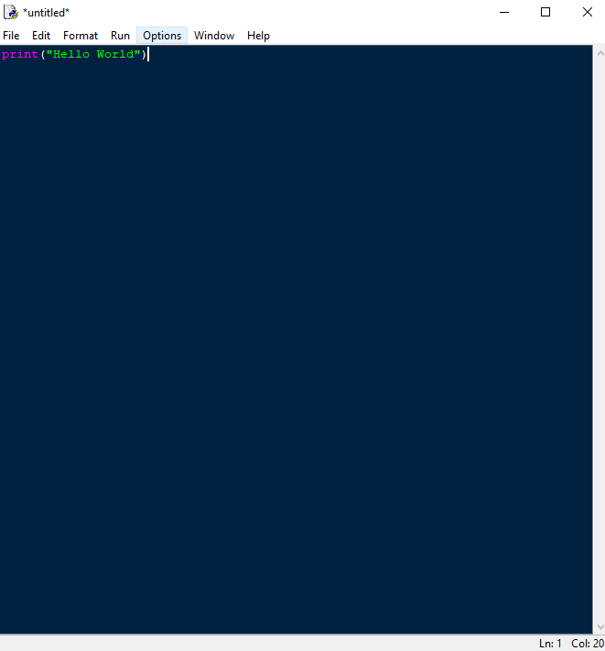
Установка Python
Среда разработки
Терминал

Slide 15
Задача 1
Из чего состоят программы?

Slide 16
Задача 2
Что выведет следующий код?
PRiNt(10)

Slide 17
Задача 3
Какая функция выводит информацию на консоль?

Slide 18
Задача 4
Напишите программу, которая выводит текст “Hello World”.

Slide 19
Задача 5
Напишите программу, которая предлагает ввести число, а затем выводит его.

Slide 20
Задача 6
Написать программу, которая выводит числа, текст, а затем опять числа
Пример:
Вывод: 4, 4, 5
Hello world!
445

Slide 21
Подведение итогов
Сегодня мы познакомились с:
Введением в язык программирования Python, синтаксисом;
Вводом и выводом данных на консоль
решили несколько задач по теме

